Slide 1
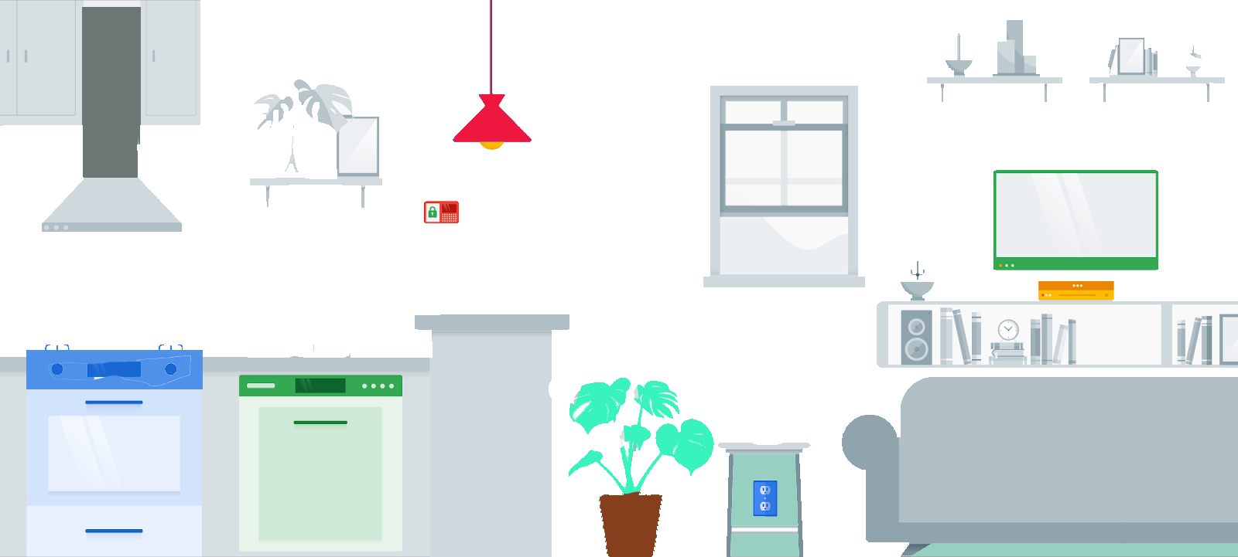
Online Home​
Automation​
Control System​
Graduation Project ２ Presentation​
Group 45 - JC8​
Dr Abeer Mahmoud​

Slide 2

Introduction
Very fast increase in automation in the recent decade
Higher demand for applications that can support remote control
especially electrically controlled house appliances

Slide 3
Problem Statement
Many applications available providing remote control at home
All work in a small set of devices and sensors
Main challenge: control these devices through the Internet
Important for pet owners with UV lights, parents waking their children up etc

Slide 4
Objective and Proposed Solution
Objective:
  remote control of house appliances through IoT
Solution:
  creating Android mobile application that controls switches/lights etc by issuing commands
  using Raspberry Pi to switch the lights/switches on and off
  creating a web application interface between the mobile application and laptop

Slide 5
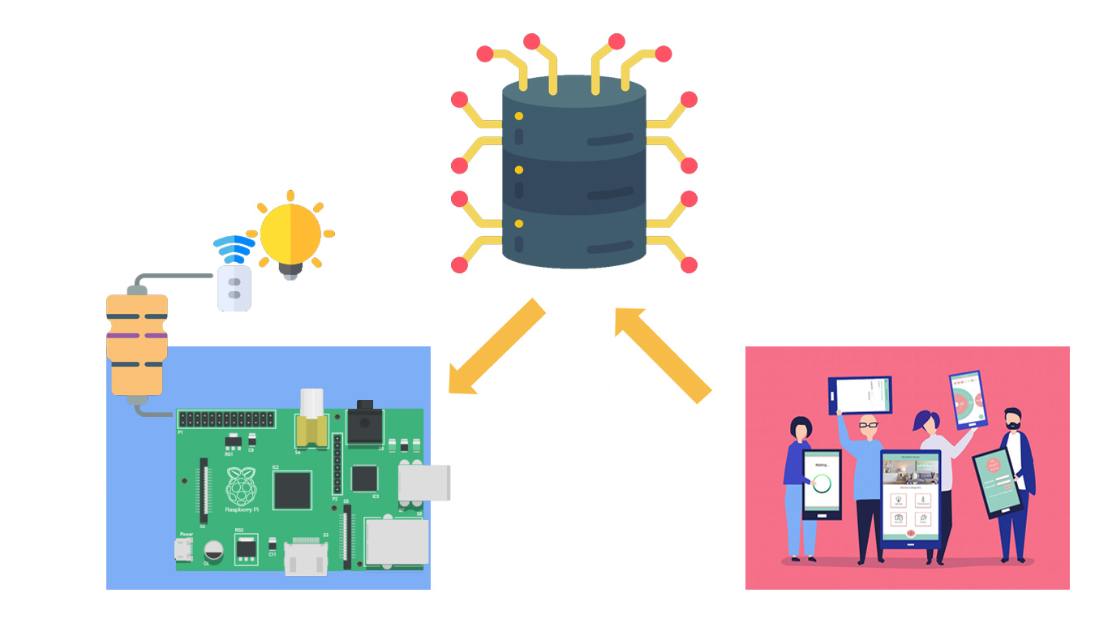

Slide 6
Related Work
Some examples of similar applications:
  Insteon
  Wink hub 2
  Samsung smart things
Flexibility
Cost
Usability

Slide 7
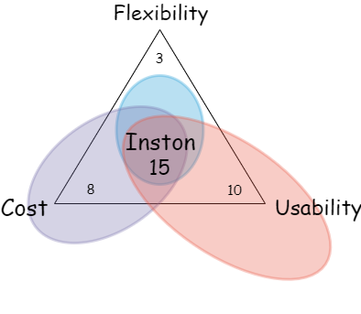
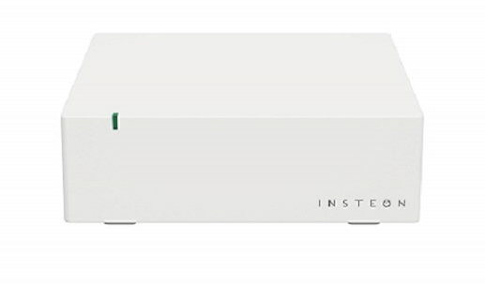
Related Work - Insteon

Slide 8
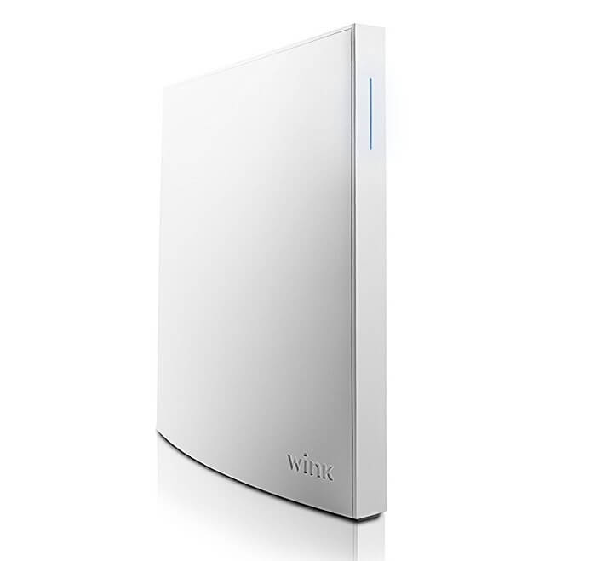
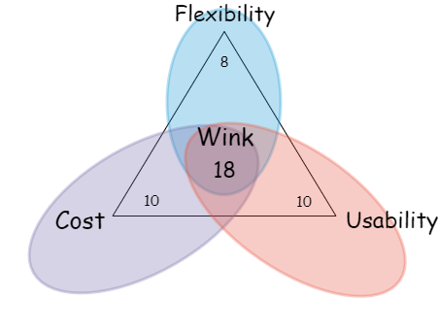
Related Work - Wink

Slide 9
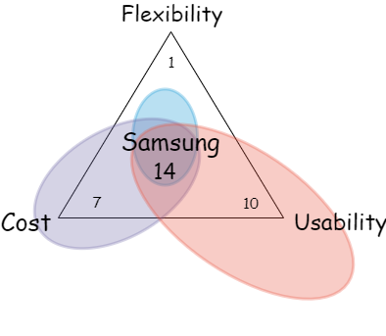
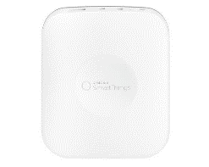
Related Work - Samsung

Slide 10
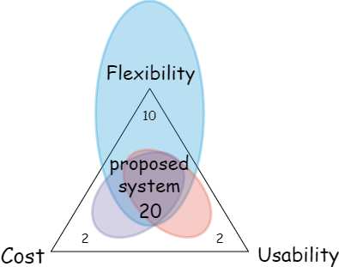
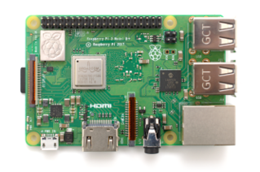
Related Work - Proposed

Slide 11
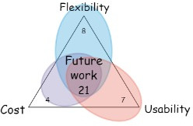
Related Work - Future

Slide 12
Methodology

Slide 13
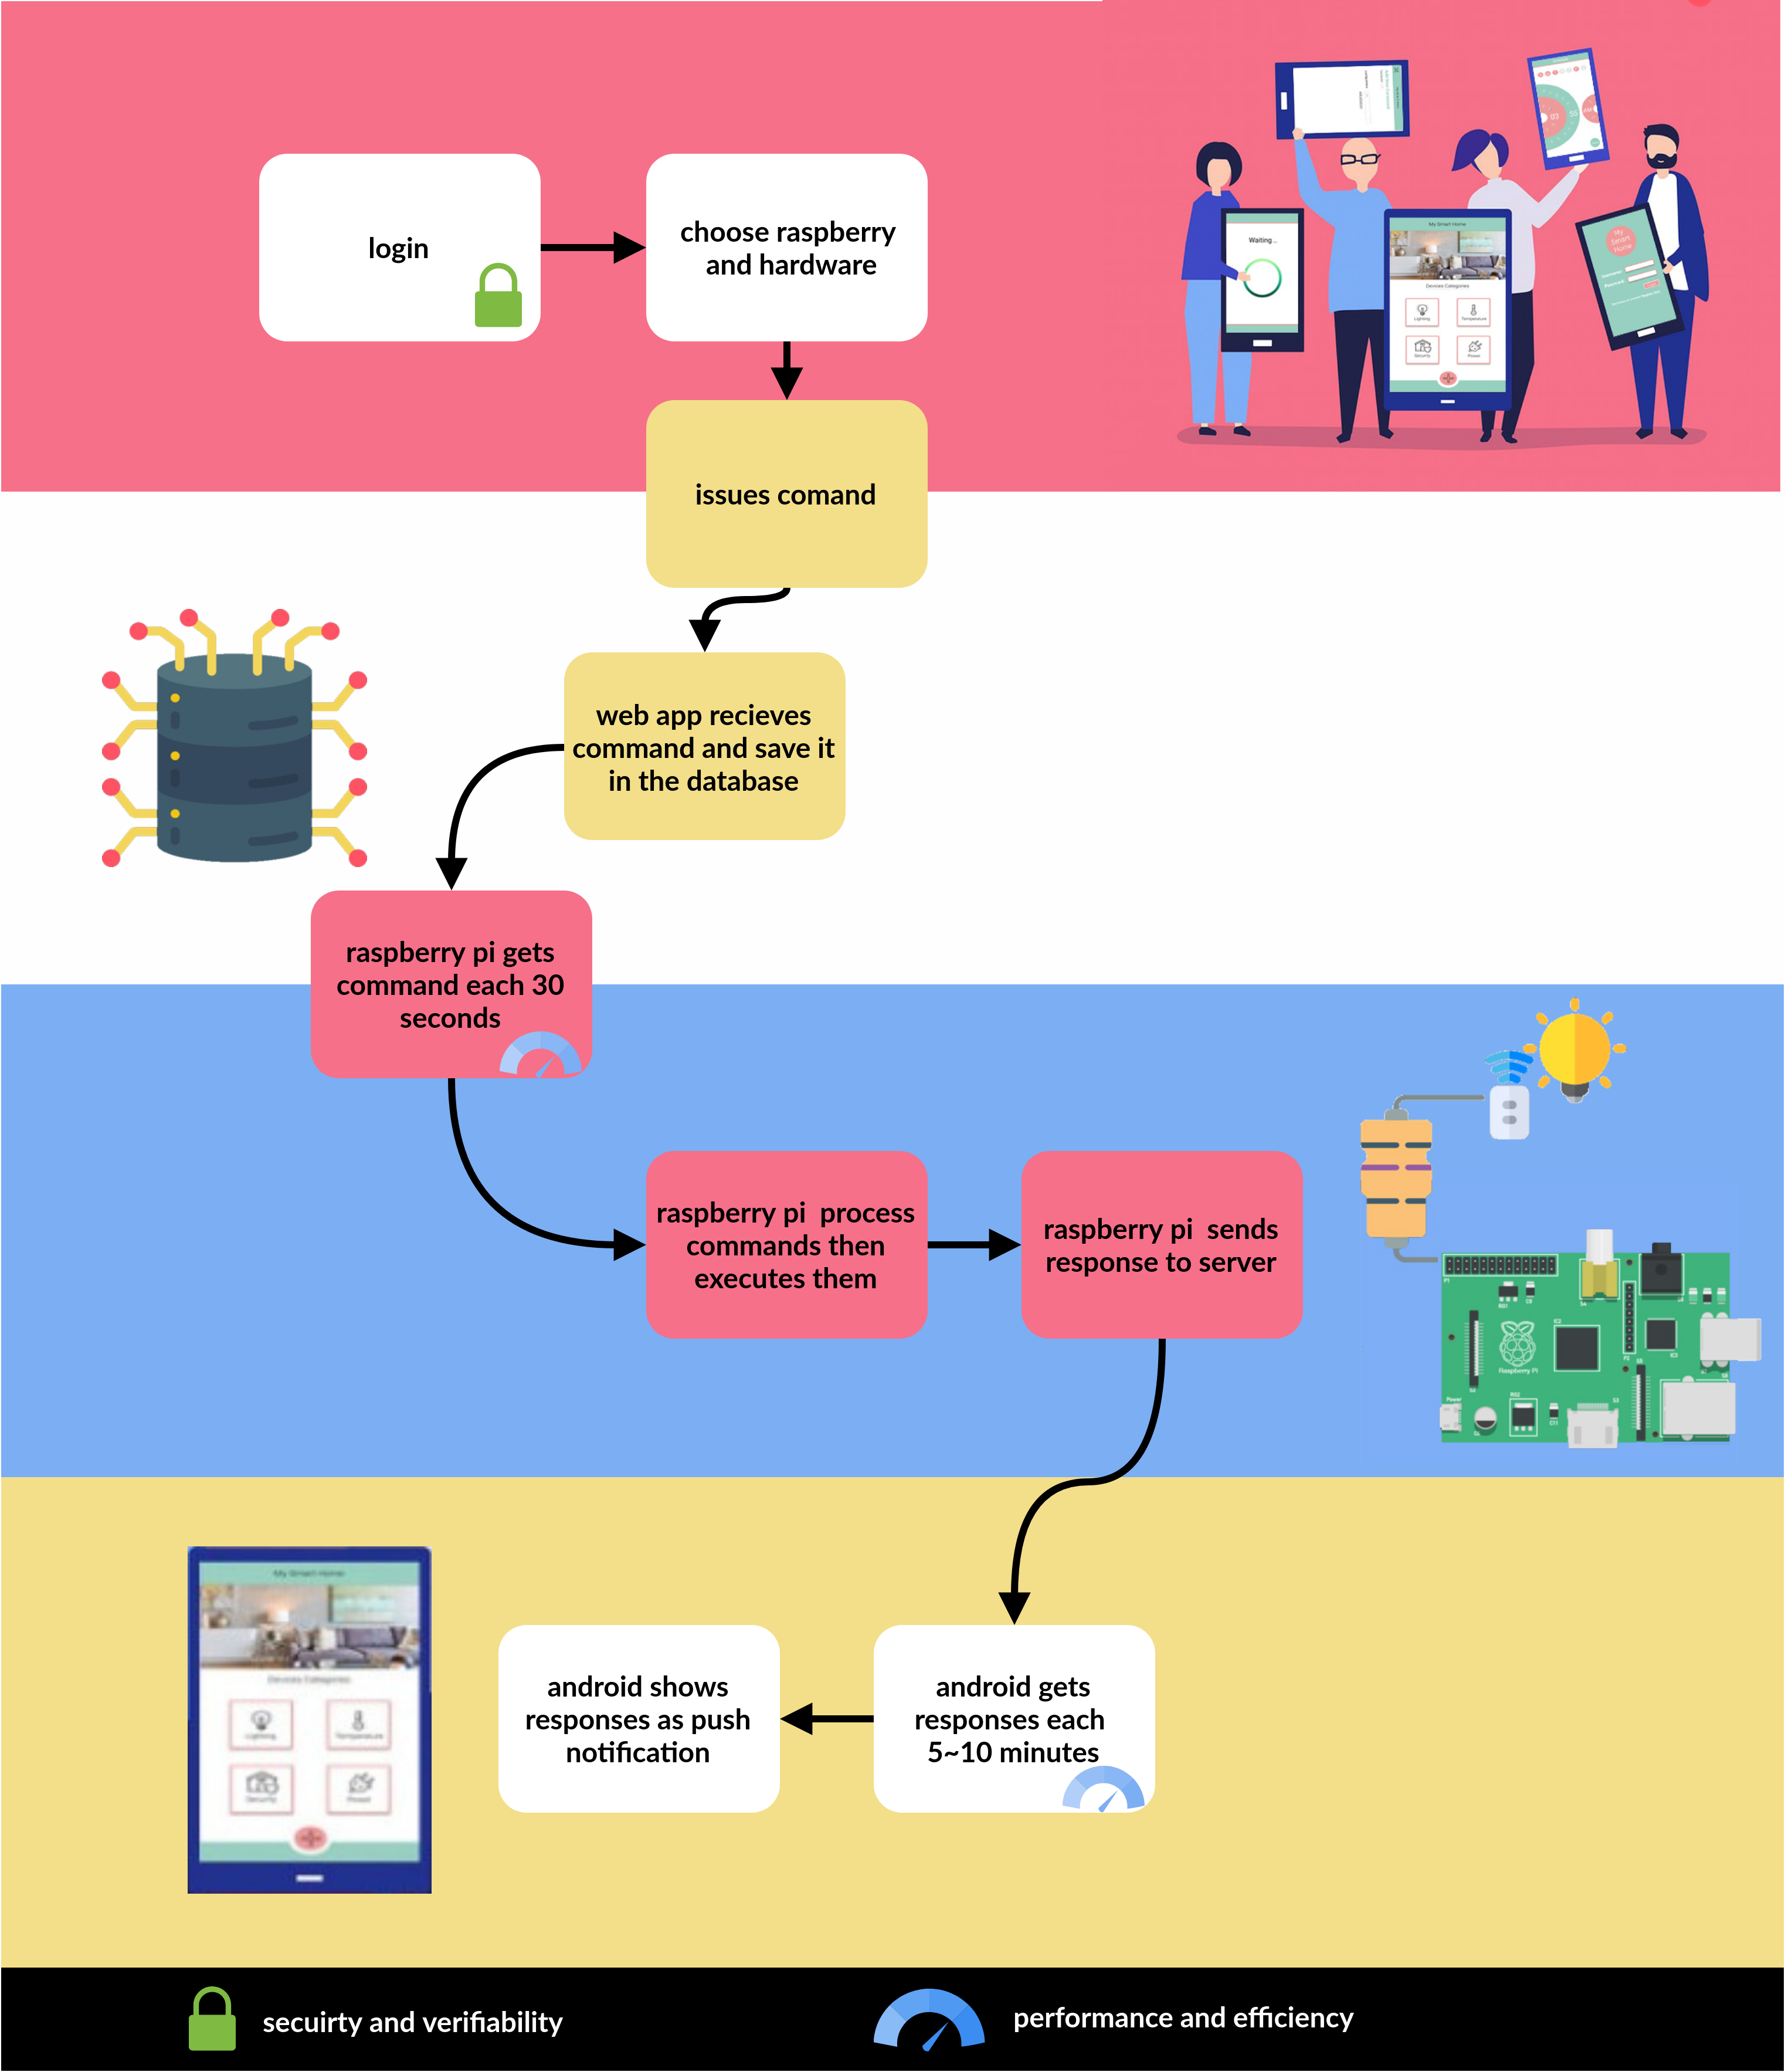

Slide 14
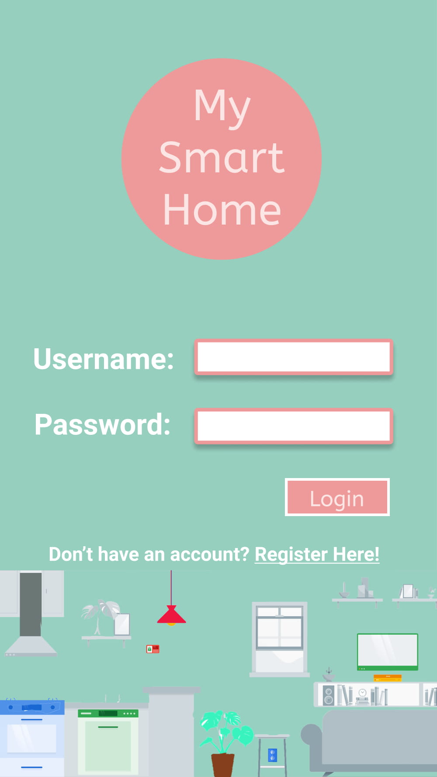
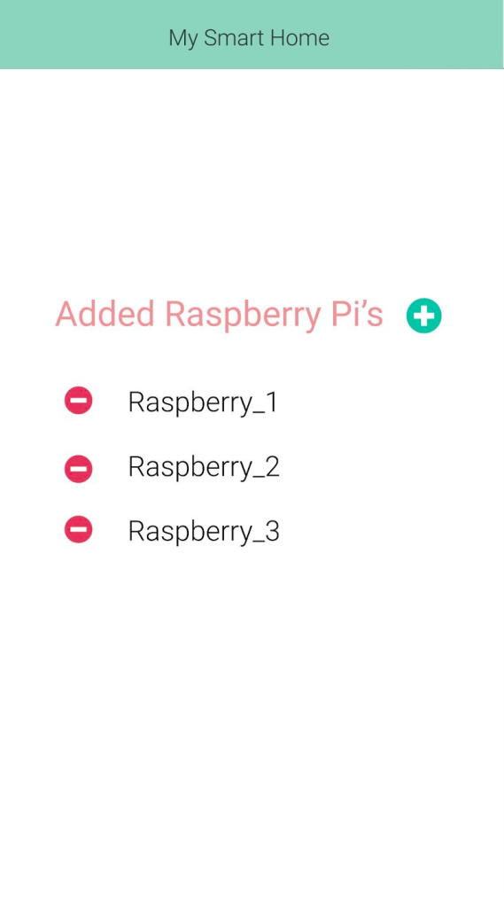
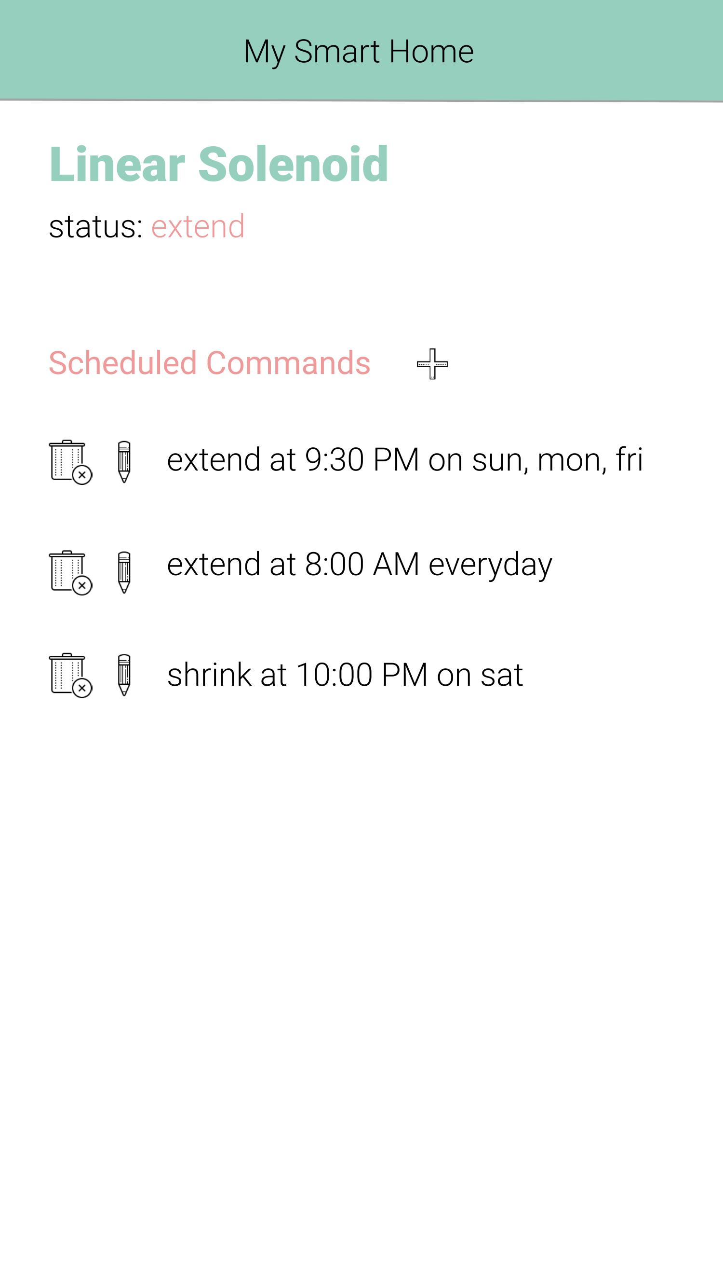
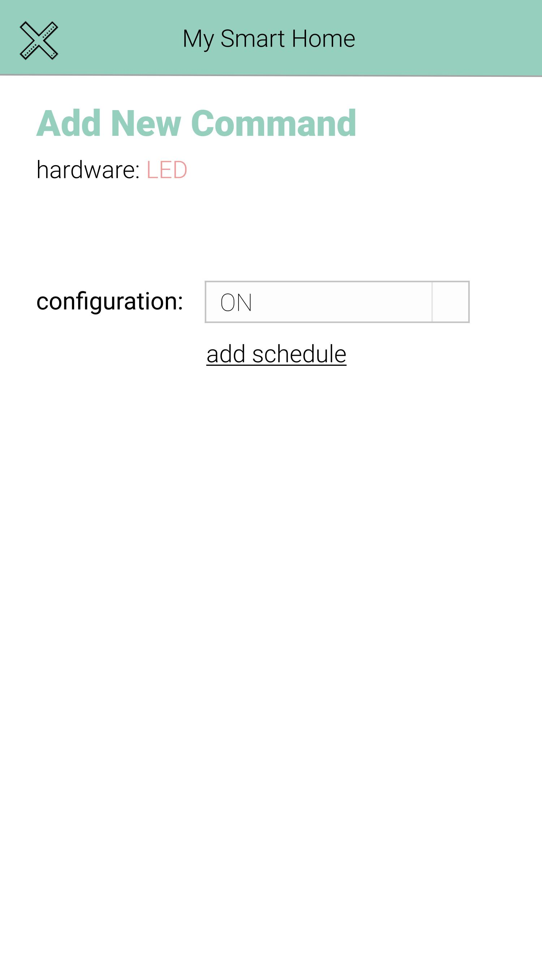
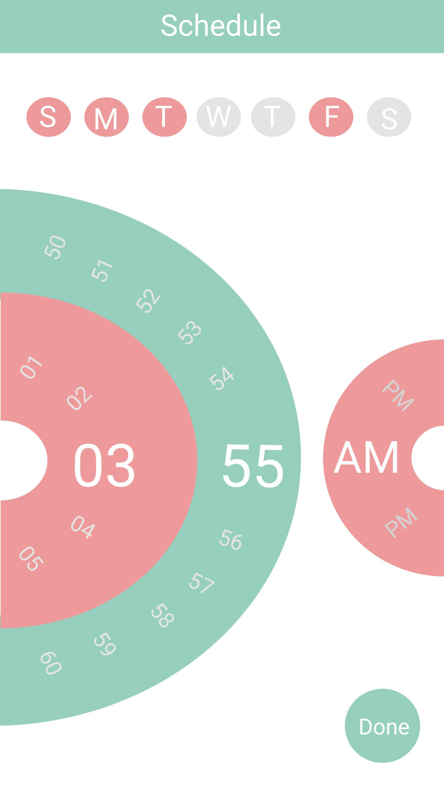
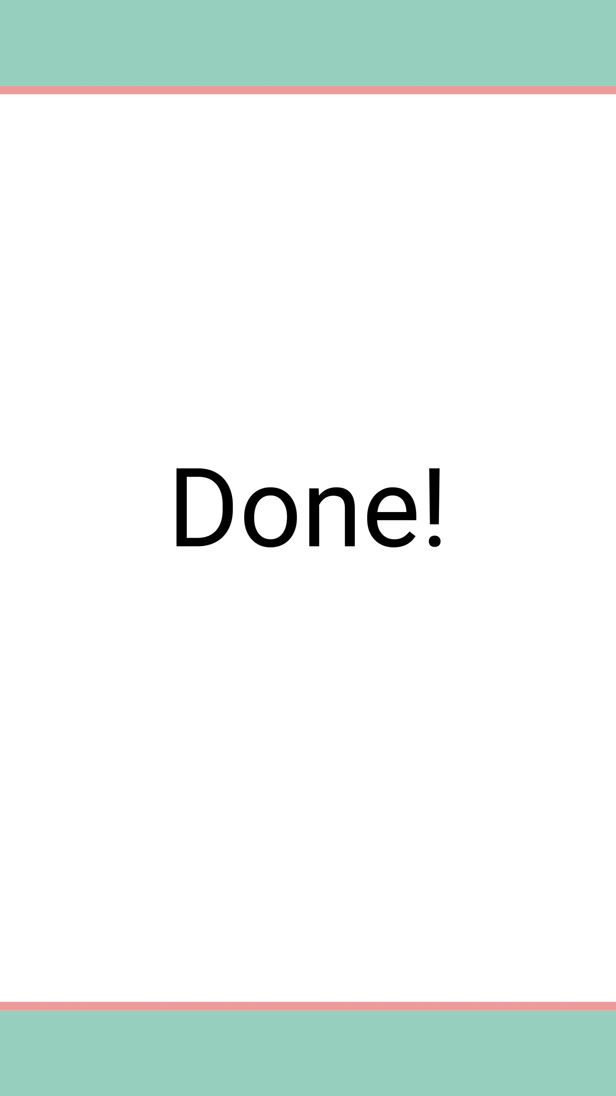

Slide 15
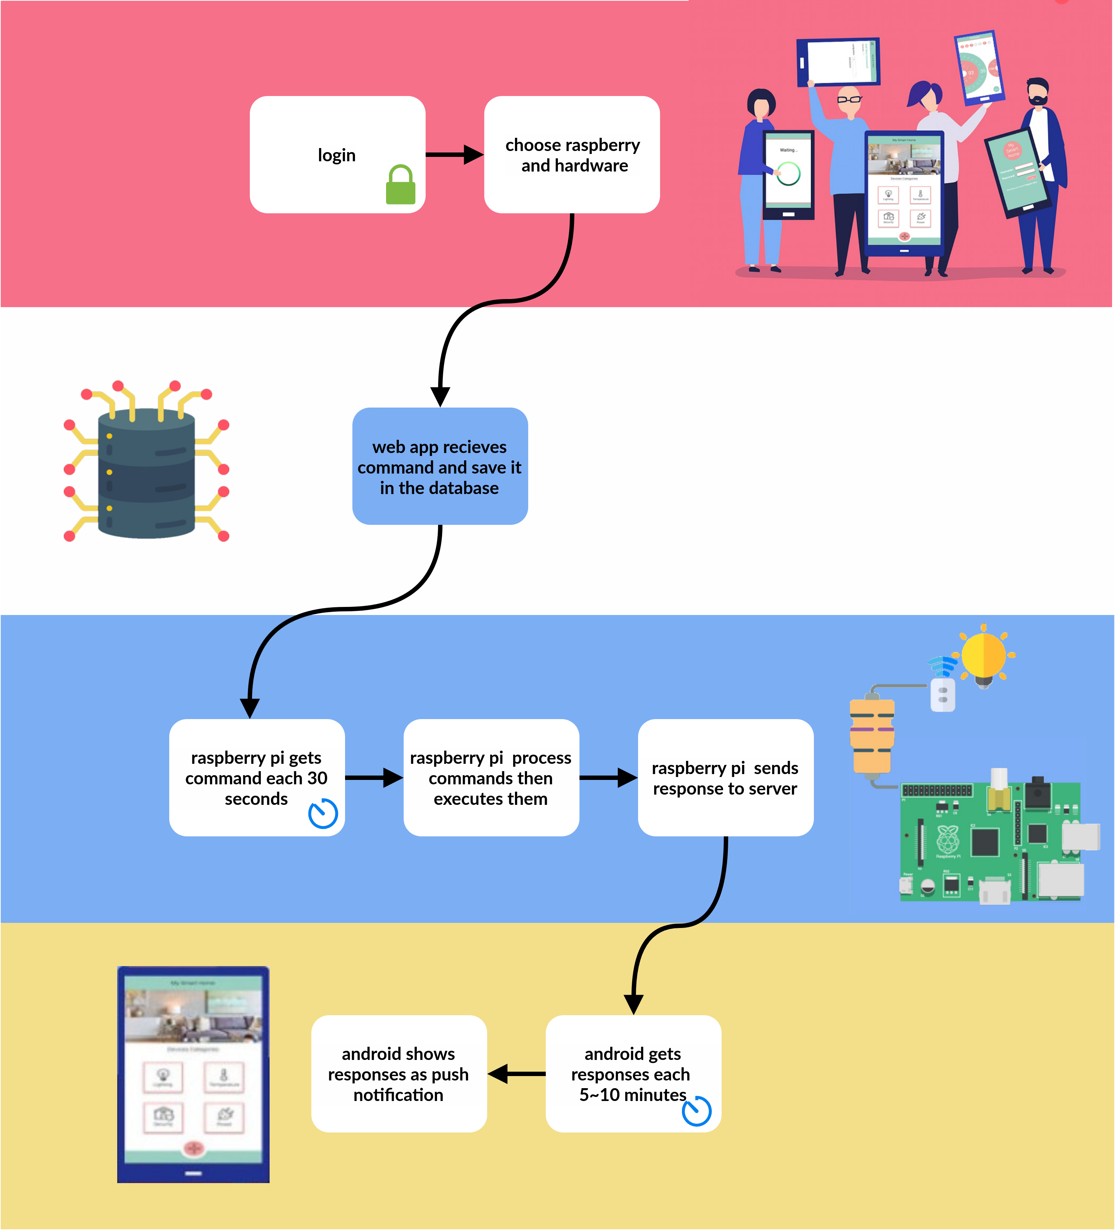

Slide 18
Implementation
ترحيب بس. ما يتعدى ٣٠ ثانية

Slide 19


مشروعنا عبارة عن ٣ سب سستمز. تم إنشاء كل منهم كتطبيق منفصل. لاحقا سوينا integration بينهم. هذول السب سستمز هم تطبيق أندرويد وهو عبارة عن واجهة المستخدم، راسبيري سكربت للتحكم بالهاردوير وأي بي أي وسيط بينهم
نوف

Slide 20
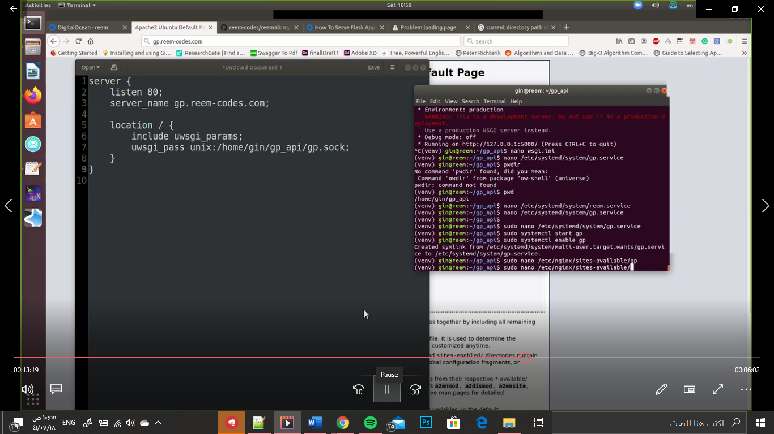
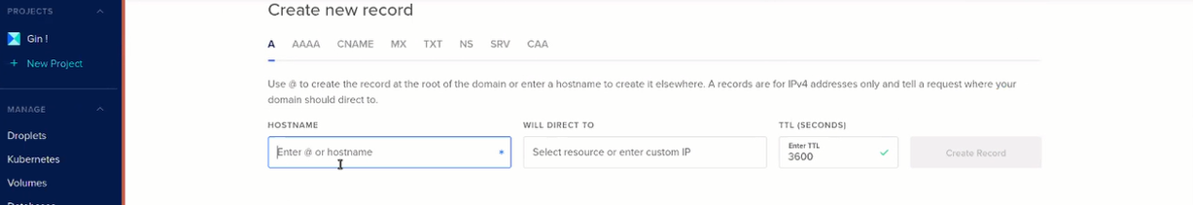
بالبداية نتكلم عن الوسيط. هو ويبسايت تمت برمجته ببايثون وفلاسك. هذا الويبسايت ياخذ ركوستس ويرجع رسبونسز بصيغة جي سون. بعد الانتهاء من الموقع تم رفعه على سيرفر واختباره قبل بدء انشاء بقية أجزاء السستم
ريم

Slide 21
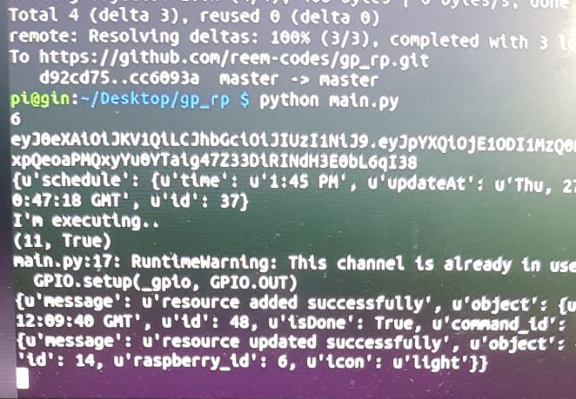
بعد الانتهاء من انجاز الويب ابليكيشن، سوينا الراسبيري باي سكربت بلغة بايثون. بالبداية عند التشغيل يسجل الراسبيري نفسه للسيرفر ثم يطلب كل الكوماندز الخاصة به. يتم فرز الكوماندز لمجدولة أو غير مجدولة وتنفيذهم حسب الوقت والتاريخ. ثم ينشئ ريسبونس للسيرفر يحتوي على تفاصيل التنفيذ
سارة

Slide 22
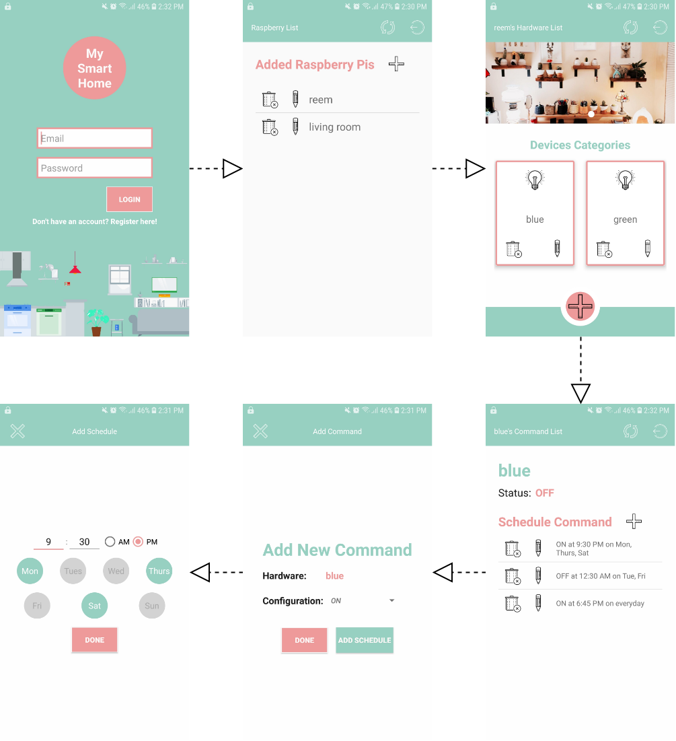
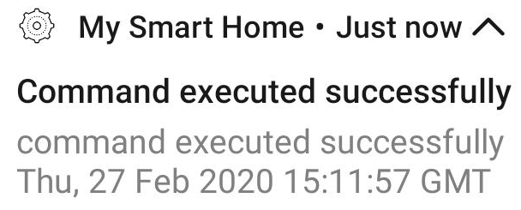
أخر تطبيق هو الأندرويد ابليكيشن. وهو الواجهة التي يتواصل المستخدم من خلالها. في البداية يسجل دخوله ليستطيع التحكم بالأجهزة وإنشاء كوماندز ليتم تنفيذها. بمجرد إنشائه لكوماند يضاف للسيرفر الذي يقرا من الراسبيري كل ٣٠ ثانية، وبعدها -حسب وقت التنفيذ- يتم تنفيذ الكوماند من قبل الراسبيري الذي يرفع ريسبونس للسيرفر، ثم يقرا الأندرويد الردود خلال ٥ دقائق ويظهرها في النوتفكيشن
ضحى

Slide 23
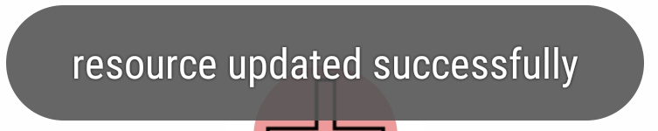
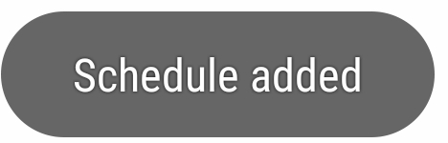
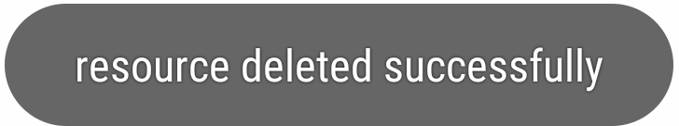
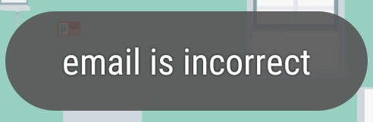
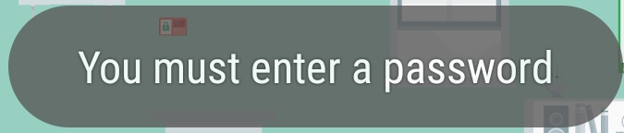
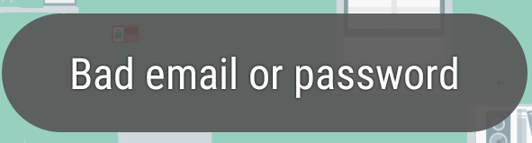
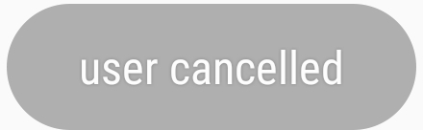
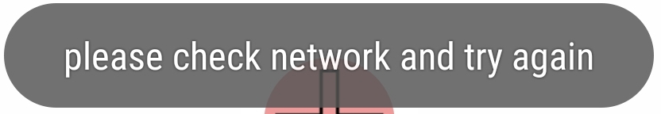
Testing and Validation - Validation
بعد الانتهاء من الامبلمنتيشن، بدأنا بالتستينغ. في البداية تحققنا من وجود feedback loop للمستخدم وذلك باظهار رسائل مساعدة له في حال إدخال خاطئ لبيانات أو لتأكيد أفعاله له. بهذه المرحلة سوينا فاليديشن لكل انبوت فيلد
منى

Slide 24
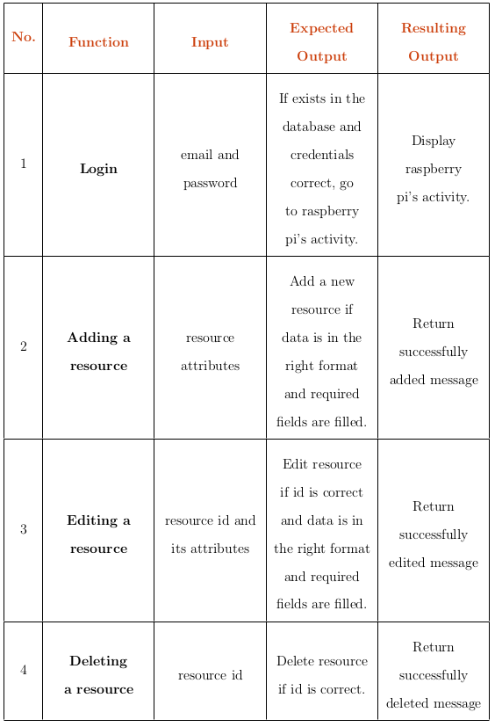
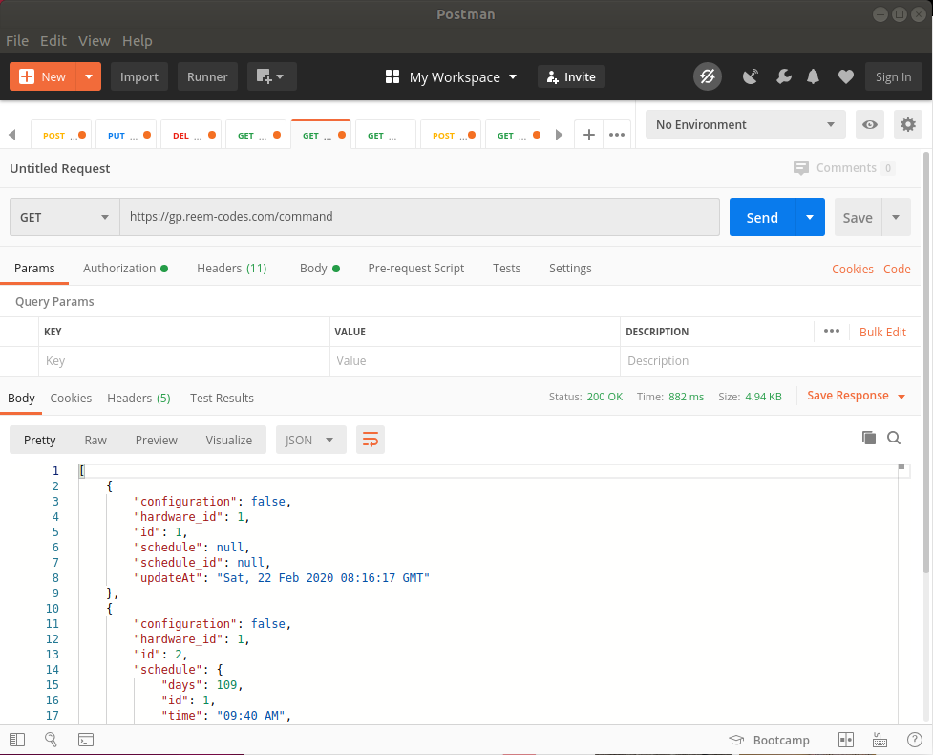
Testing and Validation - Testing
هنا بدأت مرحلة التستينغ الفعلية. بما أن البروبوزد سولوشن يمتد على ٣ سب سستمز، قمنا بإنشاء جدول يبين أهم فنكشناليتيز عامة. فقمنا باختبار اللوغين و التحكم بالريسورز -الراسبيري الهاردويرز الكوماندز أو السكيجول- سواء حذفهم، إضافتهم تعديلهم أو رؤيتهم. اختبرنا هذه الجوانب في الأندرويد من خلال المرحلة السابقة بالفاليديشن. أما بالنسبة للاي بي اي فاختبرنا هذه الجوانب باستخدام بوست مان
ريم

Slide 25
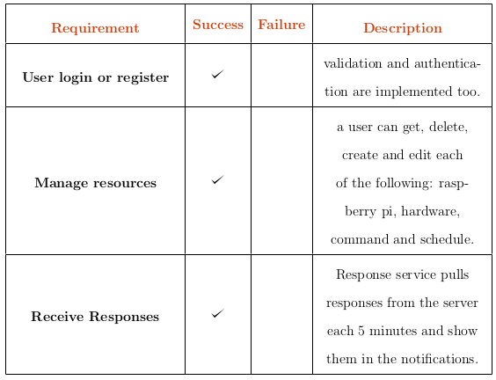
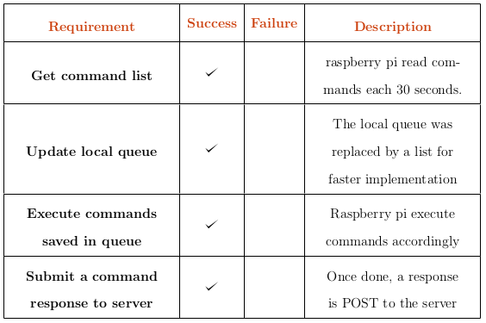
Testing and Validation - Testing
بعد اختبار المين فنكشناليتيز، فمنا بعمل اختبار لمطابقة ما انجزناه مقارنة بالريكوايرمنتس، انشأنا جداول تقارن كل فنكشنال وننفنكشنال ريكوايرمنتس بالانتاج الفعلي
منى

Slide 26
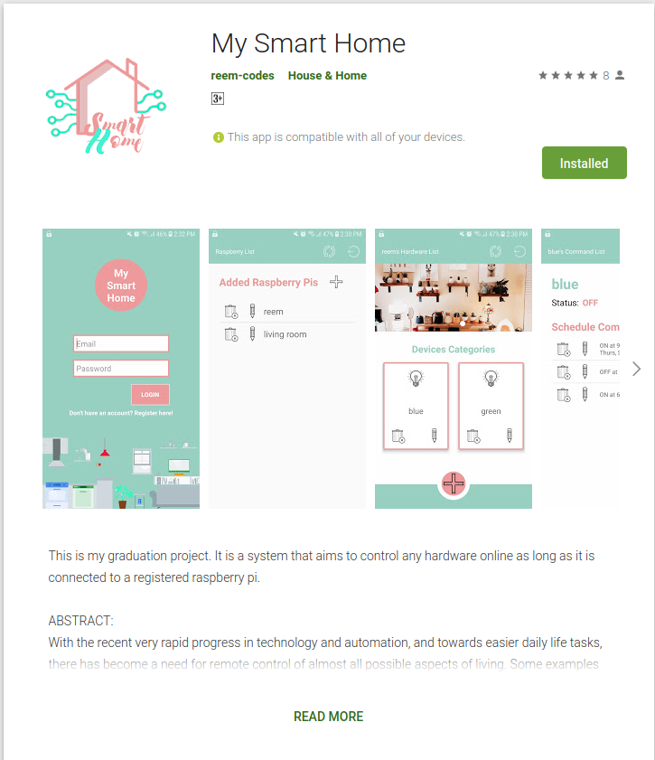
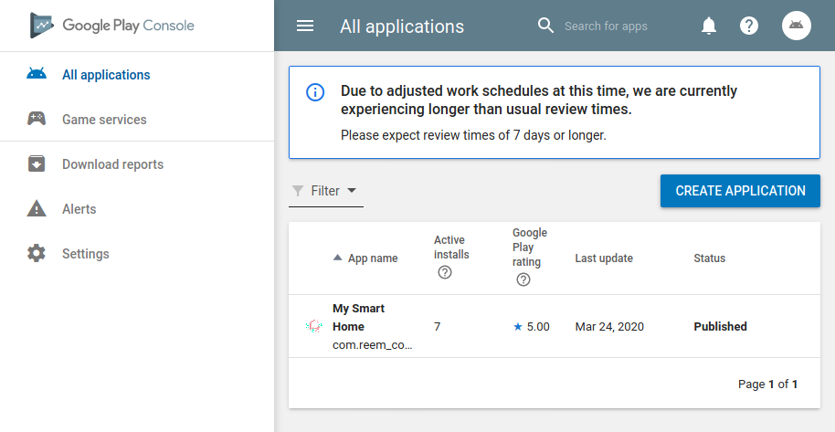
Deployment - Android
بعد الانتهاء من التستينغ، بدأت مرحلة الديبلويمنت. بالنسبة للأندرويد ابليكيشن فتم رفعه على جوجل بلاي واتاحته للعامة. فأغلب المستخدمين يواجهون صعوبة بتثبيت التطبيقات الapk الغير متواجدة بالمتجر
ريم
https://play.google.com/store/apps/details?id=com.reem_codes.gp_android

Slide 27
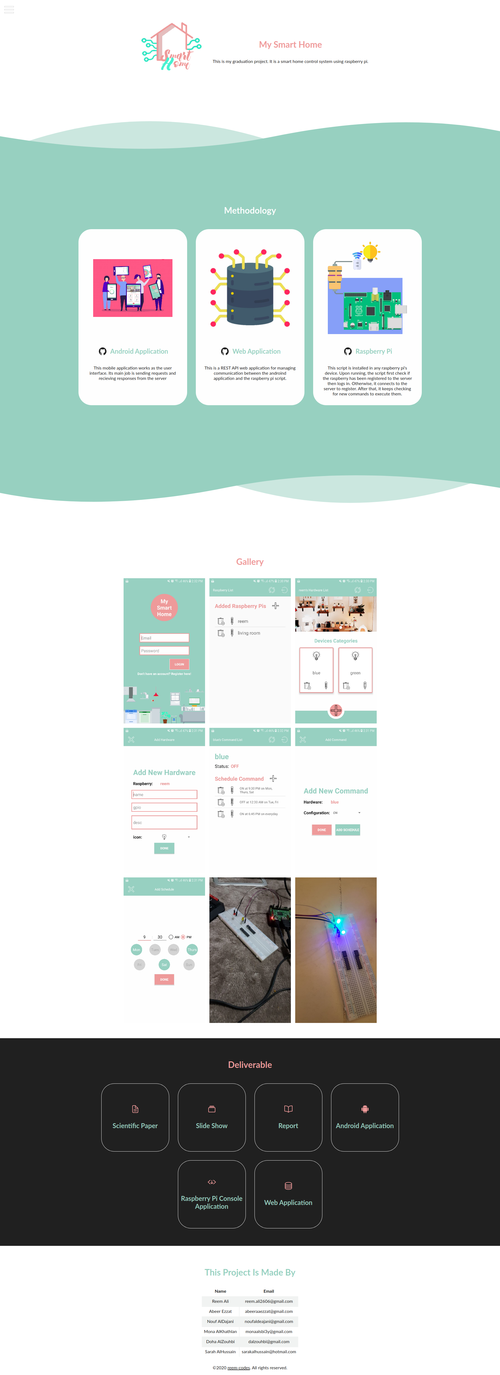
Deployment – Web Application
أما بالنسبة للويب ابليكيشن، فتم شراء سيرفر ودومين نيم للمشروع. وعلى الرغم من أن السيرفر مجرد وسيط فقد حرصنا على إنشاء صفحة اندكس باتش تي ام ال -لاندينغ بيج- جذابة تبين تفاصيل هذا المشروع وتحميل الراسبيري سكريبت عبره
https://gp.reem-codes.com/
ريم

Slide 28
Conclusion - Evaluation

Slide 29
Conclusion – Problems Faced
Time management: making 3 applications
Configuring the server
Publishing application to google play
عبير

Slide 30
Conclusion – Future Work
Add configuration table
Test on multiple devices
Make an iOS version
عبير

Slide 31
THANK YOU!
436200058 | Abeer Ahmed Ezzat
436200063 | Doha Nidal AlZouhbi
437004005 | Mona Saud AlKhathlan
437004100 | Nouf Abdullah AlDajani
437004875 | Reem Ali AlGhamdi
436006939 | Sarah Khalid AlHussain

Slide 32
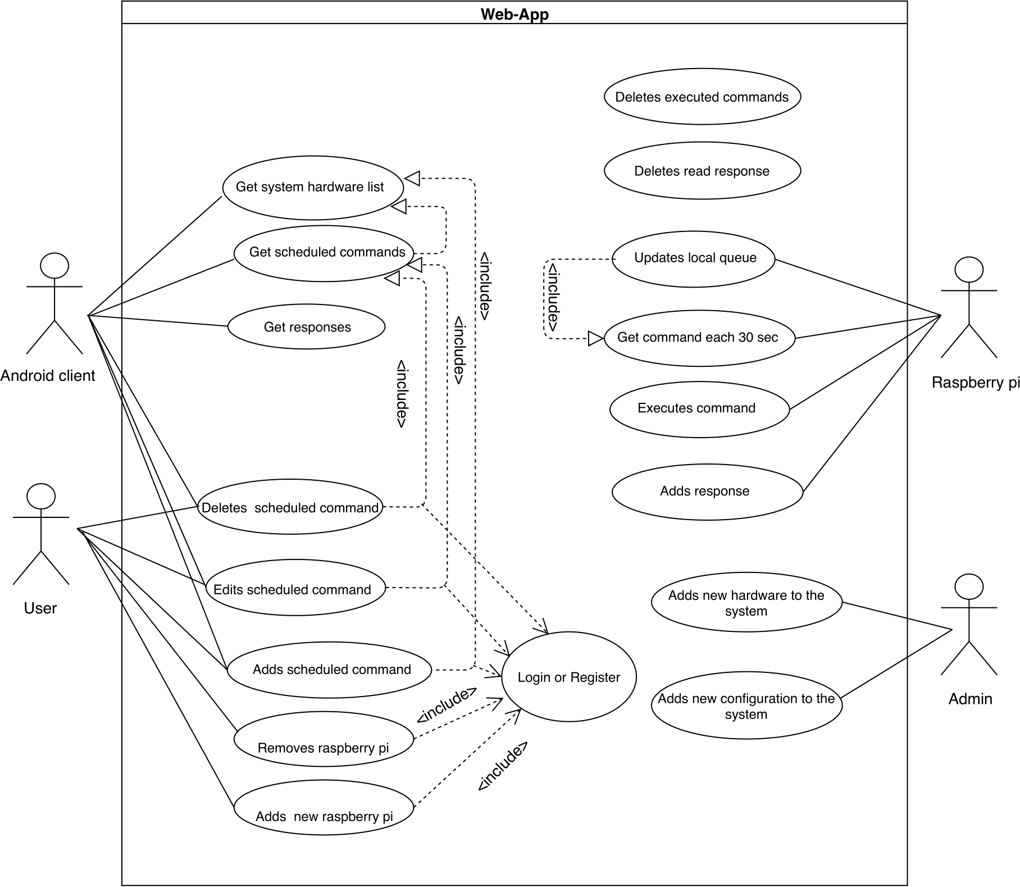

Slide 33
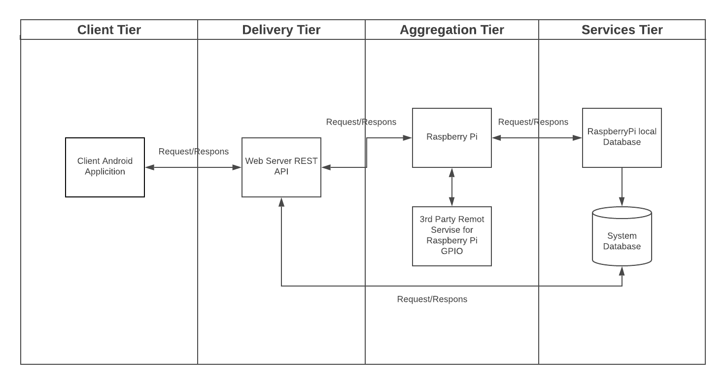

Slide 34
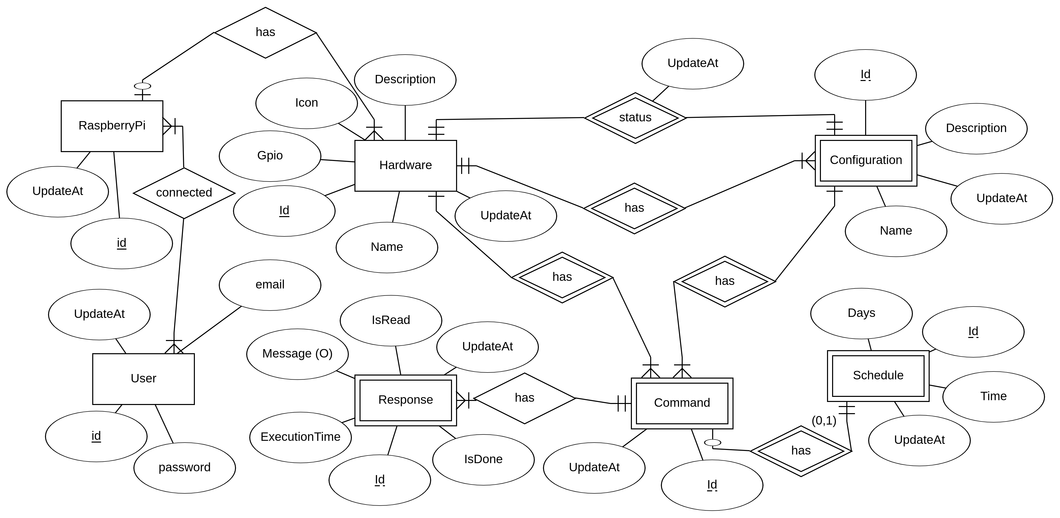

Slide 35
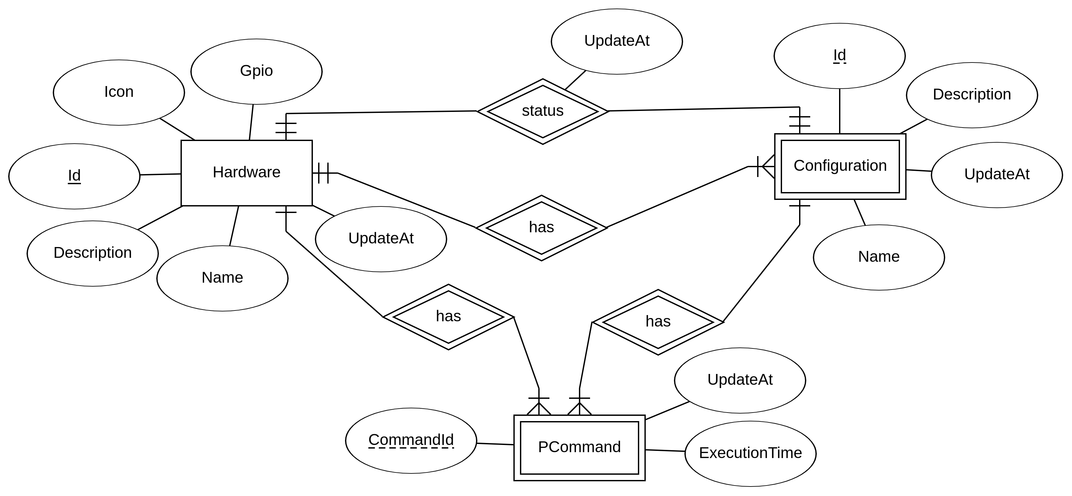

Slide 36


